Slide 1
BHL – cyber – zespół mzomi
Access Broker for MS Active Directory:
Hubert Masłowski, Marcin Latawiec, Kacper Gorlowski

Slide 2
System do zarządzania dostępem:
tymczasowe dostępy dla klientów
Zasada najmniejszych uprawnień
moduł uwierzytelnienia dla wielu różnych zasobów, z których może korzystać klient.
Integracja z Active Directory
Push Notifications
Security Layer: Secret Sharing Algorithm Logic

Slide 3
Schemat systemu
Asset A
ControlexBroker
Window App
Asset B
SSA Logic
Asset C
Asset D

Slide 4
Zasada działania
Użytkownik chce dostęp
Wysyła Request(rid, mail domenowy, zasób/zasoby do których jest zgłaszany request)
Na podstawie danych, tworzone są nowe credentiale do tymczasowego konta, które automatycznie są wprowadzane jako input do algorytmu SSA, którego outputem są fragmenty sekretu
Cały request jest sanityzowany, a informacja o danych uwierzytelniających usuwana.
Fragmenty sekretu są wysyłane mail’em do adminów.
Admin po zalogowaniu wprowadza sekret oraz akceptuje prośbę – w przypadku braku akceptacji sekret nie powstaje.
Po uzyskaniu określonej liczby sekretów, generowywane są dane uwierzytelniające – po zalogowaniu w aplikacji, user może je otrzymać, (powiadomienie push)
Użytkownik ma dostęp

Slide 5
Role
Administrator
Secret divider
User

Slide 6
Rola: user → przypadki użycia
zgłoszenie prośby o dostęp do określonego/ych serwisów
odebranie danych uwierzytelniających (login:hasło)
podgląd aktualnych I nierozpatrzonych próśb.

Slide 7
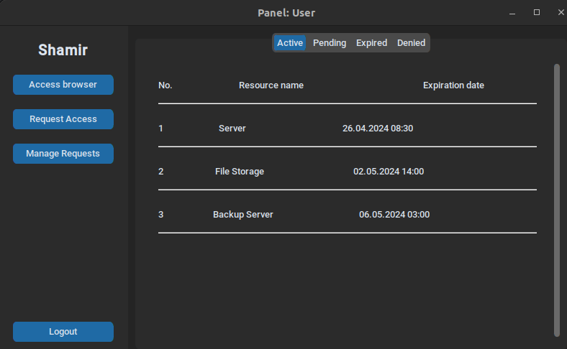
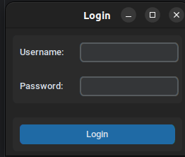
Interfejs dla roli user
Panel logowania
Panel użytkownika

Slide 8
Rola: admin → przypadki użycia
Pozytywne/negatywne rozpatrzenie prośby
Dodaj nowy zasób/nowe dane

Slide 9
Role: Supervisor
Pozytywne/negatywne rozpatrzenie prośby
Definiowanie parametrów w logice dzielenia sekretu

Slide 10
Rozwój 1: Dodatkowe funkcjonalności
Mechanizm logowania zdarzeń, przy wykorzystaniu technologii blockchain
Definiowanie parametrów w logice dzielenia sekretu; np. zdefiniowanie minimal approve count

Slide 11
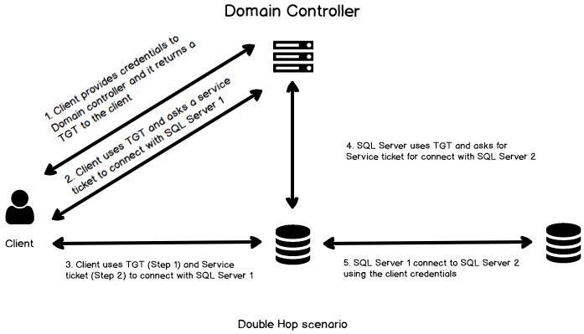
Rozwój 2: integracja z AD Federation Services
SSO w ramach AD
ScheduledJobs z poleceniami usunięcia kont tymczasowych w AD.
Dodawanie kolejnych serwisów do zintegrowanego AD, np. MS SQL

